Slide 1

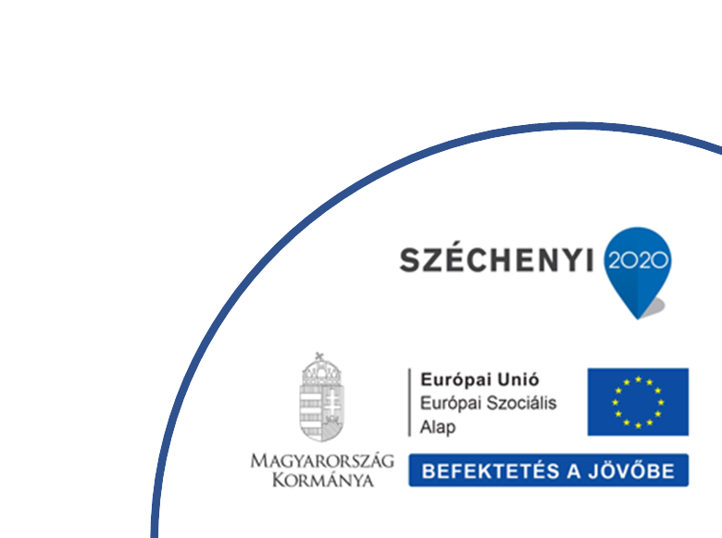
Zárás előtti ellenőrzések és hibák javítása
2020. október 29.

Slide 2
Zárás előtti ellenőrzések és hibák javítása
991 mp – ellenőrzései
Felhasználó által javítható hibák:
A hiba javítása csak a felhasználó által történhet meg, mert hibaszűrés eredménye önmagában nem adja meg a választ, hogy mit kell kijavítani.
Tájékoztató jellegű ellenőrzések:
Felhasználói felülvizsgálatot igényel, mert lehet, hogy nincs hiba, de a rögzített adatok alapján hiba valószínűsíthető.
Felhasználó által nem javítható hibák:
Nincs teendője a felhasználónak, mert a hibás eredményű ellenőrzésről automatikus levelet kap az üzemeltető és a háttrében történik a javítás. Nem kell az ilyen hibáról bejelentést küldeni.

Slide 3
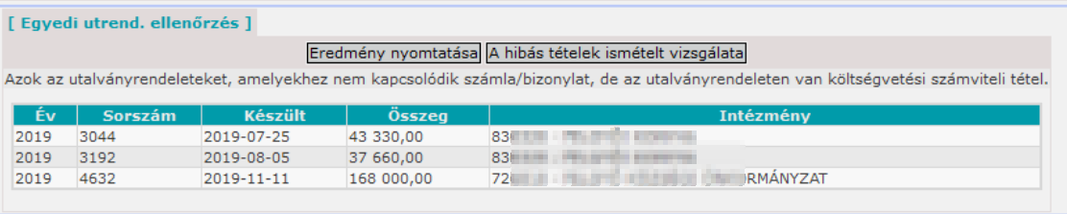
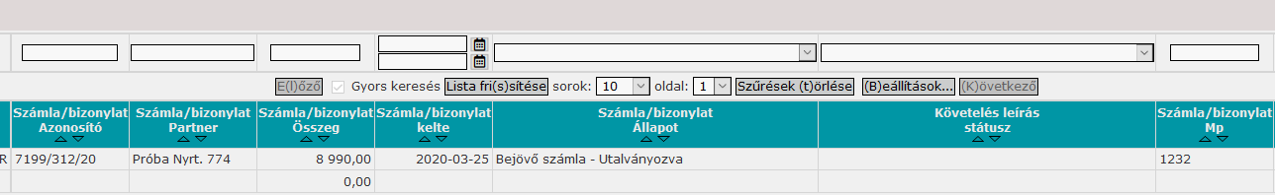
Zárás előtti ellenőrzések és hibák javítása
Egyedi utalvány-
rendelet ellenőrzés
Azok az utalványrendeletek kerülnek a hibalistára, amelyekhez nem kapcsolódik számla/bizonylat, de az utalványrendeleten van költségvetési számviteli tétel. Ez például akkor fordulhat elő, ha az utalványrendeletet másik számlához akartuk átkapcsolni, de csak a lekapcsolás történt meg.
A hibás utalványrendeleteket az 501 mp-ban ellenőrizzük, le, hogy melyik követeléshez/kötelezettségvállaláshoz kapcsolódik és amennyiben ez az adat meg van, akkor keresni kell olyan összegű számlát/bizonylatot mely egyezik az utalványrendelettel.

Slide 4
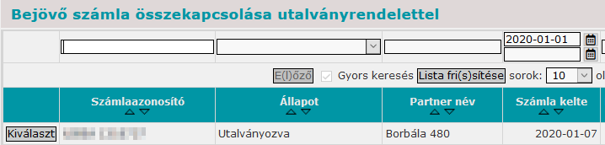
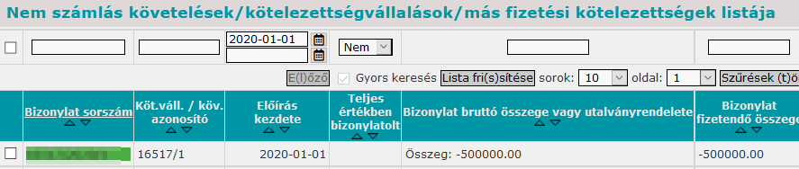
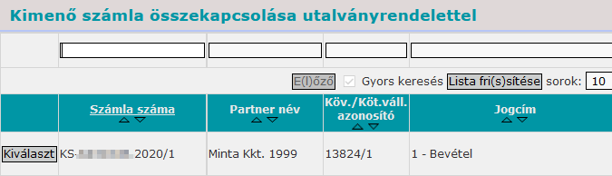
Zárás előtti ellenőrzések és hibák javítása
Egyedi utalványrendelet ellenőrzés
Amennyiben az adott kötelezettségvállaláson/követelésen nincs „szabad” számla/bizonylat, akkora keresést a kötelezettségvállalás/követelés azonosító törlése után folytassuk. Az utalványrendeletnek kapcsolását a bejövő számlához a 521 mp-ban,
bizonylathoz a 517 mp-ben,
kimenő számlához a 531 mp-ban tehetjük meg.

Slide 5
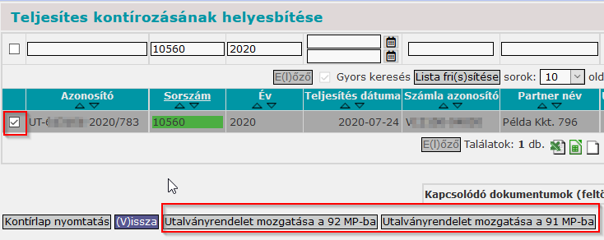
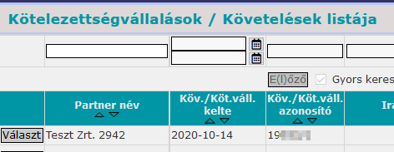
Zárás előtti ellenőrzések és hibák javítása
Egyedi utalványrendelet ellenőrzés
Az összekapcsolás csak akkor lehetséges,
ha az utalványrendeletet a 93 mp-ból visszamozgattuk
a 91/92 mp-ba, mert könyvelt utalványrendelet
nem kapcsolható számlához.
Ha nincs kapcsolódás akkor keressünk az utalványrendelettel egyező összegű számlát vagy bizonylatot és először az 511 mp-ban kapcsoljuk hozzá a követeléshez vagy kötelezettségvállaláshoz.

Slide 6
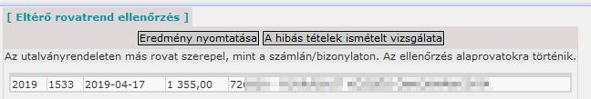
Zárás előtti ellenőrzések és hibák javítása
Eltérő rovatrend ellenőrzés
Az utalványrendeleten más rovat szerepel, mint a számlán/bizonylaton. Az ellenőrzés alaprovatokra és nem alábontott rovatokra történik.
Előfordulás oka: a helyesbítés meg lett csinálva a számlán/bizonylaton, de az utalványrendeleten nem.
Javítás módja: A 906 mp-ban ellenőrizni a kell a számla/bizonylat és az utalványrendelet rovat adatait.
A B/K összesítő lekérdezési lehetőségei különböző csoportosítást, sorrendezését tesznek lehetővé.
Ezt követően a szükséges javítást a helyesbítő menüpontokban lehet megtenni.

Slide 7
Zárás előtti ellenőrzések és hibák javítása
Bejövő számlák hibás egyenlegeinek ellenőrzése
A bejövő számla hibás egyenlegű (mínuszos számla esetén pozitív) ellenszámlát/részletezőt/előirányzatkódot/főkönyvet/rovatot tartalmaz. A 906 mp-ban ellenőrizni a kell a bejövő számla könyvelési adatait. A B/K összesítő lekérdezési lehetőségei különböző csoportosítást, sorrendezését tesznek lehetővé. Ezt követően a szükséges javítást a 1232 menüpontban lehet megtenni. A vizsgálat csak a nem vagy csak a részben teljesített számlákat vizsgálja.
Kimenő számlák hibás egyenlegeinek ellenőrzése
A kimenő számla hibás egyenlegű (mínuszos számla esetén pozitív) ellenszámlát/részletezőt/előirányzatkódot/főkönyvet/rovatot tartalmaz. A 906 mp-ban ellenőrizni a kell a kimenő számla könyvelési adatait. A B/K összesítő lekérdezési lehetőségei különböző csoportosítást, sorrendezését tesznek lehetővé. Ezt követően a szükséges javítást a 1372 menüpontban lehet megtenni. A vizsgálat csak a nem vagy csak a részben teljesített számlákat vizsgálja.

Slide 8
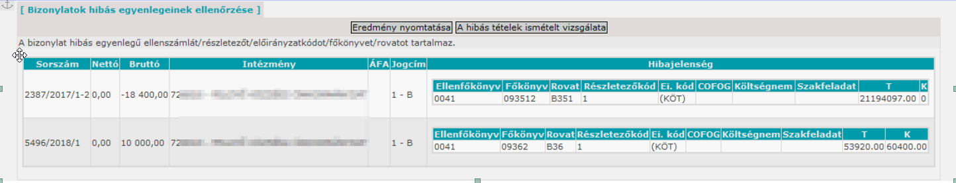
Zárás előtti ellenőrzések és hibák javítása
Bizonylatok hibás egyenlegeinek ellenőrzése
Lehetséges okok:
Több az értékvesztés, mint a követelés: értékvesztés vagy a követelés átkönyvelése más bizonylatra.
A pluszos bizonylatból negatív bizonylatot csináltak. A 1423 mp-ben a bizonylat összegét módosítani kell. Figyelni kell arra, hogy A bizonylat összege nem csökkenthető az utalványrendeletek összege alá. Lehet, hogy szükséges a követelés/kötelezettségvállalás értékének átmeneti módosítása a 112 mp-ban.
A 906 mp-ban ellenőrizni a kell a bizonylat könyvelési adatait
Megoldás:
- értékvesztés vagy a követelés átkönyvelése más bizonylatra.

Slide 9
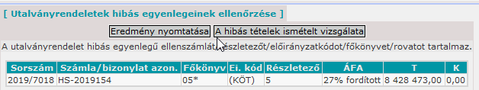
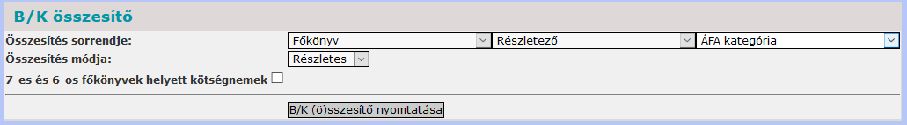
Zárás előtti ellenőrzések és hibák javítása
Utalványrendeletek hibás egyenlegeinek ellenőrzése
Az utalványrendelet hibás egyenlegű (mínuszos számla esetén pozitív) részletezőt/előirányzatkódot tartalmaz a kapcsolódó bizonylatukkal/számlájukkal együtt. A 906 mp-ban ellenőrizni a kell az utalványrendeletek könyvelési adatait.
Ezt követően a szükséges javítást a 93/1232/1423/1372 menüpontban lehet megtenni.

Slide 10
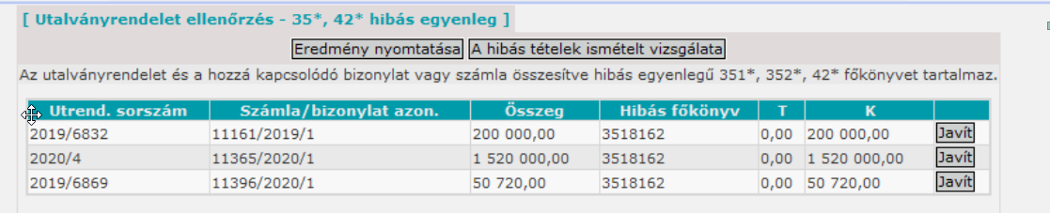
Zárás előtti ellenőrzések és hibák javítása
Utalványrendelet ellenőrzés – 35*, 42* hibás egyenleg
Az utalványrendelet és a hozzá kapcsolódó bizonylat vagy számla összesítve hibás egyenlegű 351*, 352*, 42* főkönyvet tartalmaz. A 906 mp-ban ellenőrizni a kell a számla/bizonylat és az utalványrendelet rovat adatait. A B/K összesítőn belül azokra a paraméterekre csoportosítsunk, melyek a hibalistán is szerepelnek. Ezt követően a szükséges javítást a helyesbítő menüpontokban lehet megtenni.

Slide 11
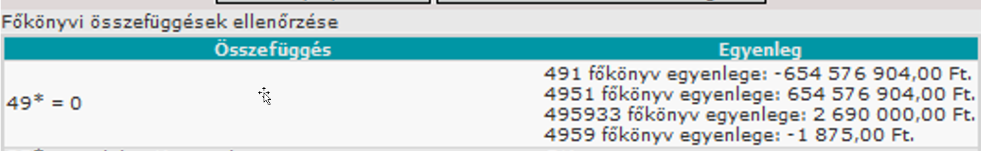
Zárás előtti ellenőrzések és hibák javítása
Főkönyvi ellenőrzések
49* = 0
35*: nem lehet K egyenlege
42*: nem lehet T egyenlege
7* = 591*
7* = 5* kivéve 591*
05* Ei, nem lehet K egyenlege
09* Ei, nem lehet T egyenlege
05* Kö, nem lehet T egyenlege
09* Kö, nem lehet K egyenlege
35* = (09* Kö. - (09* Telj. - 098173*)
42* + (0021 + 0023 = (05* Kö. - (05* Telj. - 059163*)
Lehetséges okok: Hibás egyenlegű számla és bizonylat van az adott főkönyvön. Lehet, hogy a számla/bizonylat előjele és a számla egyenlege között nincs eltérés, ezért másik ellenőrzés nem jelzi hibának.
Megoldás: Keresni kell a 906 mp-ban a ellenkező egyenlegű bizonylatot/számlát.

Slide 12
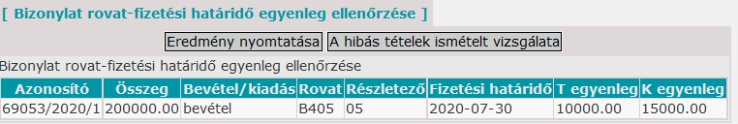
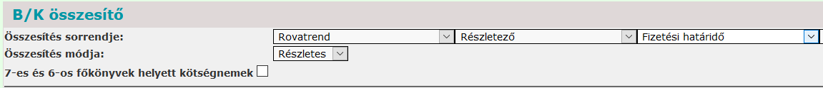
Zárás előtti ellenőrzések és hibák javítása
Bizonylat-rovat-fizetési határidő egyenleg ellenőrzés
A program megvizsgálja, hogy a bizonylat előjeléhez képest van-e az rovatokon és részletezőkódon belül attól eltérő előjelű fizetési határidő szerinti egyenleg
Megoldás: A 906 mp-ban a hibás bizonylaton belül (teljesítések nélkül) rovatra és azon belül fizetési határidő szerint csoportosított listát lekérni.

Slide 13
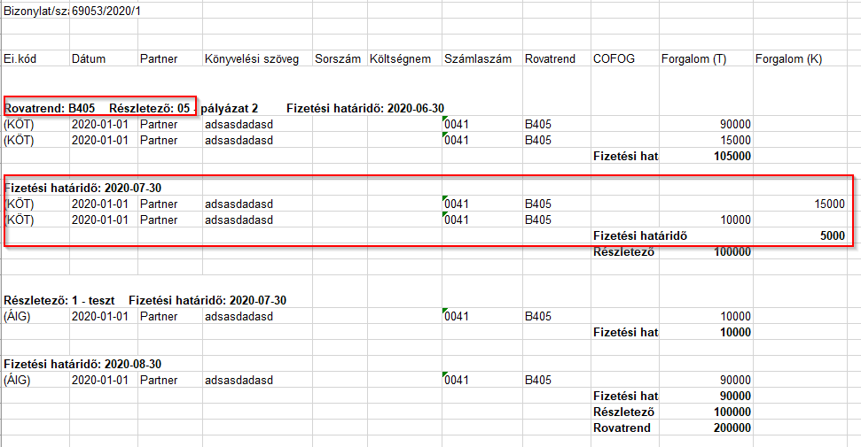
Zárás előtti ellenőrzések és hibák javítása
Bizonylat-rovat-fizetési határidő egyenleg ellenőrzés
Keresni kell olyan pozitív egyenlegű fizetési határidejű egyenleget, ahová a hibás egyenleg átvezethető vagy amennyiben a hibás egyenleg van jó helyen, akkor a pozitív egyenlegű tételt kell átmozgatni.

Slide 14
Zárás előtti ellenőrzések és hibák javítása
2020. nyarán technikailag meg lett újítva a zárás futtatása.
Ennek eredményeként a végleges követelések/kötelezettségek zárása lépés futási ideje a korábbi egyharmadára csökkent.
Az újraírt kód ellenőrizve lett átemelt adatokon történő futtatásával.
Ennek keretében 321 tenanton (az összes tenant kb. 10 %-a) minden intézményre le lett futtatva újból a 2019. évi zárás.

Slide 15
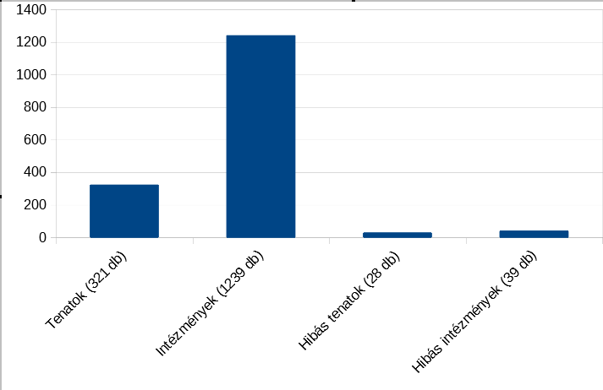
Zárás előtti ellenőrzések és hibák javítása

Slide 16
Zárás előtti ellenőrzések és hibák javítása
Felhasználói hibákból eredő rossz zárási tételek:
A zárás előtti ellenőrzések jelzik a hibát, de annak rendezése elmarad
Ezek közül amelyek minden esetben zárási hibát okoznak:
Egyedi utalványrendeletek
Utalványrendeletek 35*, 42* egyenleg problémák
Utalványrendeletek hibás egyenlegei
Rovat- fizetési határidő ellenőrzések
Korábbi, (már tiltott), hibás adatfelvitel miatti hibák :
Időbeli elhatárolás ksz-psz oldali páros könyvelési tétel

Slide 17
Zárás előtti ellenőrzések és hibák javítása
Hibaellenőrzésekben történt módosítások
Rovat- fizetési határidő ellenőrzés:
  Új feltétel: A rovatok szétbontása 0041, 0042, illetve 0022 és 0024 ellenszámlák szerint
  Előállhatott az az eset, hogy pl. 0042/09rovat2 főkönyv egyenlege negatív volt, de ezt ellensúlyozta a 0041/09rovat2 főkönyv pozitív egyenlege, ami esetleg teljesítéssel kifutott, így a következő év megnyitásakor csak a negatív egyenlegű tétel maradt meg.
Utalványrendeletek 35*,42* egyenleg ellenőrzése
  Új feltétel: Részletezőkódokra is csoportosít, mert az zárási szempont (főkönyvek közötti nyitó tétel eltérést okozott)
  Előállt az az eset, hogy bár az ellenszámla egyenlege helyes volt, de ezen belül részletezőkódokon eltérő előjelű egyenleg volt

Slide 18
Zárás előtti ellenőrzések és hibák javítása
Várható változások 1.
Zárás indítását meggátló hibaszűrések kialakítása
  Egyedi utalványrendeletek
  Utalványrendeletek 35*, 42* egyenleg problémák
  Utalványrendeletek hibás egyenlegei
  Bizonylat-Rovat-Fizetési határidő ellenőrzések
  Hibás főkönyvi egyenlegek
Ezek közül bármelyik hibás eredménye esetén a zárás még Rendszeradmin jogosultsággal sem lesz elindítható.

Slide 19
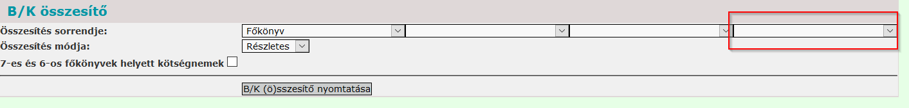
Zárás előtti ellenőrzések és hibák javítása
Várható változások 2.
Hibák keresését elősegítő módosítások
  906 mp B/K összesítő lekérdezésébe plusz 4. csoportosítási lehetőség
  906 mp B/K összesítő lekérdezéskor csak nem 0 egyenlegű csoportos listázása
  991 mp a hibás szűrések színkódolással ellátása, felületi elhelyezésének módosítása

Slide 20
Zárás előtti ellenőrzések és hibák javítása
Várható változások 3.
B3* rovat fizetési határidejének kezelése megváltozik.
1. 72 mp: Az átvett adatok, amennyiben tárgyéviek (ksz elszla: 0041 és/vagy psz elszla:351*) mindig tárgyév-12-31, a következő éviek (ksz elszla: 0042 és/vagy psz elszla:352*) mindig tárgyévet követő év-12-31 dátumot kapnak. Az év a könyvelési dátum évéhez van viszonyítva.
2. Felületi rögzítés az 1. pont alapján
3. 491 mp és a 993 mp egyenleg számítása nem csoportosít fizetési határidőre, és a menüpontokban generált új tételek az 1. pont szerint jönnek létre.
4. A fizetési határidőre történő könyvelési ellenőrzések (14* mp-ok) , hibaszűrések (991,993 mp-ok) 2021-től a B3* rovatra is kiterjednek.

Slide 21
Köszönöm
a figyelmet!

